Slide 1
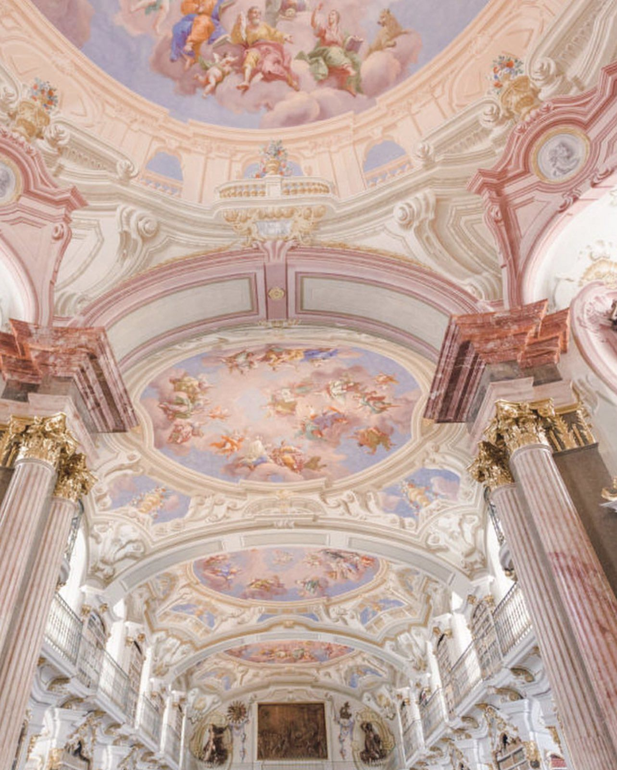
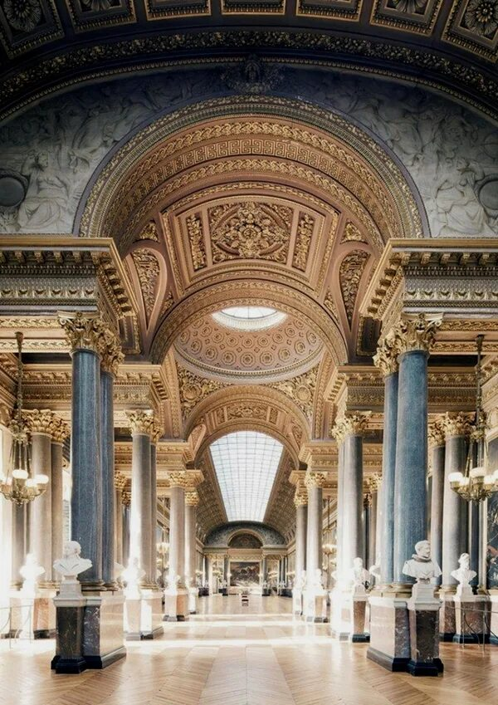
Культурное пространство Европы
История, 8 класс
100ballnik.com

Slide 2
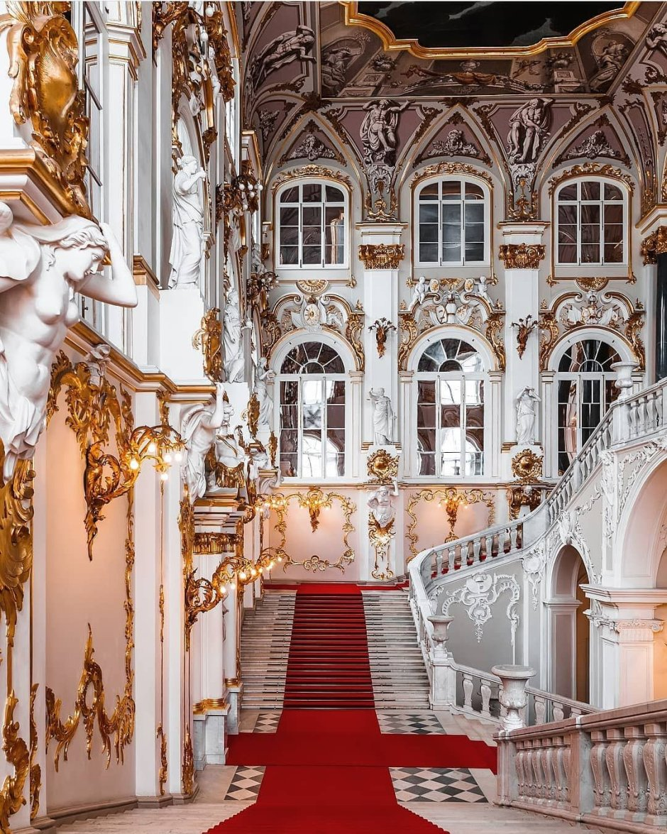
Введение. Эпоха больших перемен
XVIII век называют «веком Просвещения». Философы провозгласили, что человеческий Разум способен исправить любые несправедливости. Эта вера изменила не только политику, но и всё искусство.
Культура становится светской: она постепенно уходит из-под власти церкви. Теперь художников и писателей интересует земная жизнь, чувства и мысли обычного человека.
В искусстве этого времени смешались три главных стиля: уходящее Барокко, модное Рококо и возрожденный Классицизм.
100ballnik.com

Slide 3
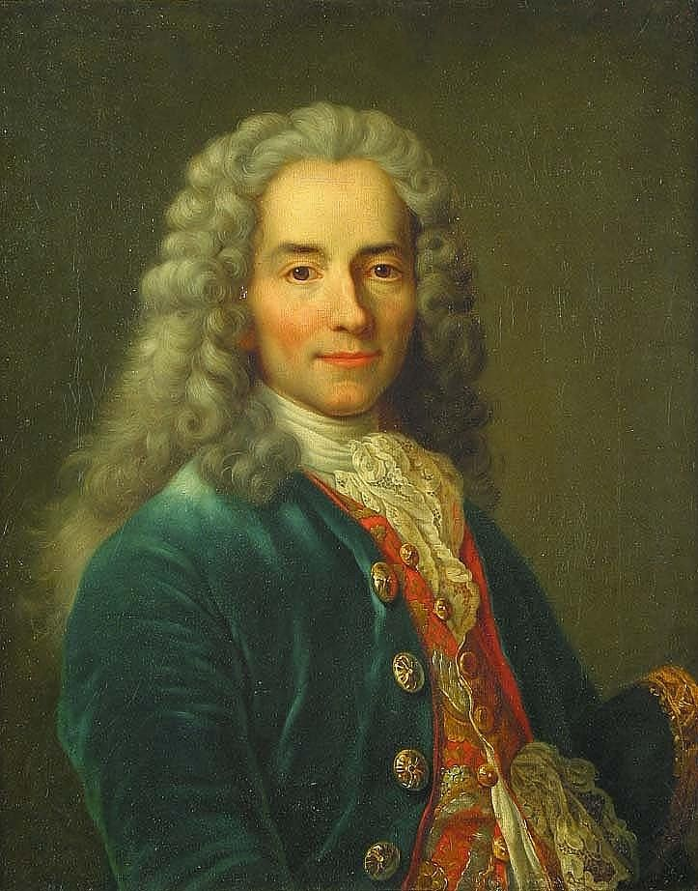
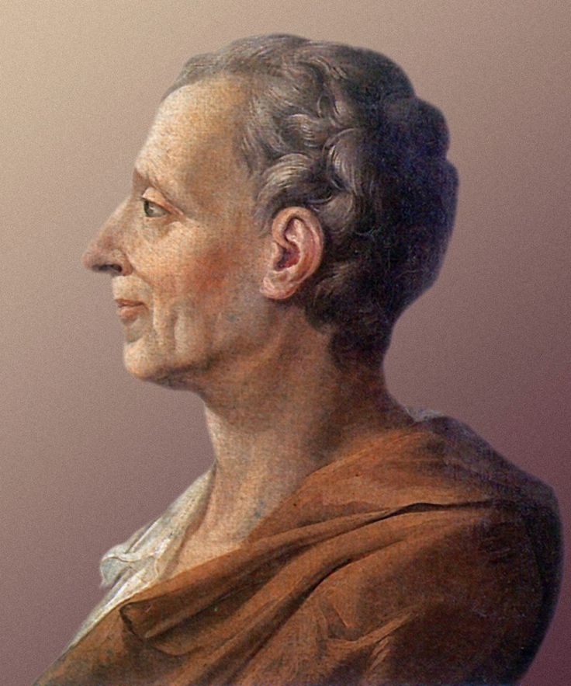
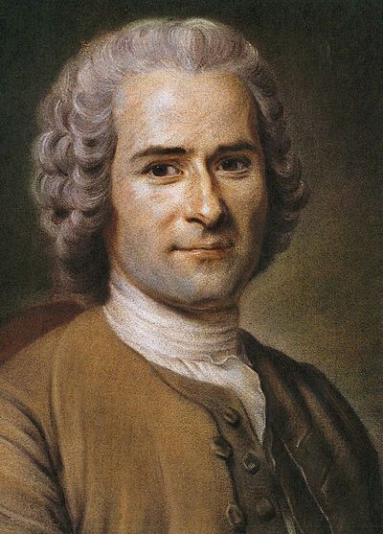
Культура и идеи Просвещения
Как идеи повлияли на искусство?
Интерес к простому человеку: Героями картин и книг становятся не только короли и святые, но и обычные горожане, крестьяне. Их жизнь, труд, переживания считаются достойными изображения.
Вера в разум и добродетель: Искусство должно не только развлекать, но и учить, показывать примеры мужества, патриотизма, чести.
Образец для подражания — Античность: Древнюю Грецию и Рим считали эпохой идеальной гармонии, разума и гражданских доблестей. Художники вновь начинают им подражать.
100ballnik.com

Slide 4
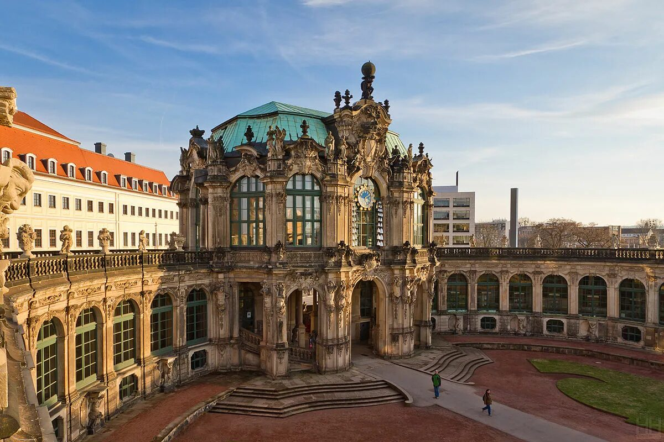
Стиль БАРОККО: пышность и мощь
Барокко — стиль, который сохранял популярность с прошлого века, особенно в католических странах (Италия, Испания, Германия).
Его главные черты:
Пышность, масштабность, драматизм. Здания и картины должны были поражать воображение, демонстрировать мощь и богатство.
Сложные формы, обилие украшений, яркие контрасты света и тени.
Задача искусства: воздействовать на чувства верующих или подданных, внушать благоговение.
100ballnik.com

Slide 5
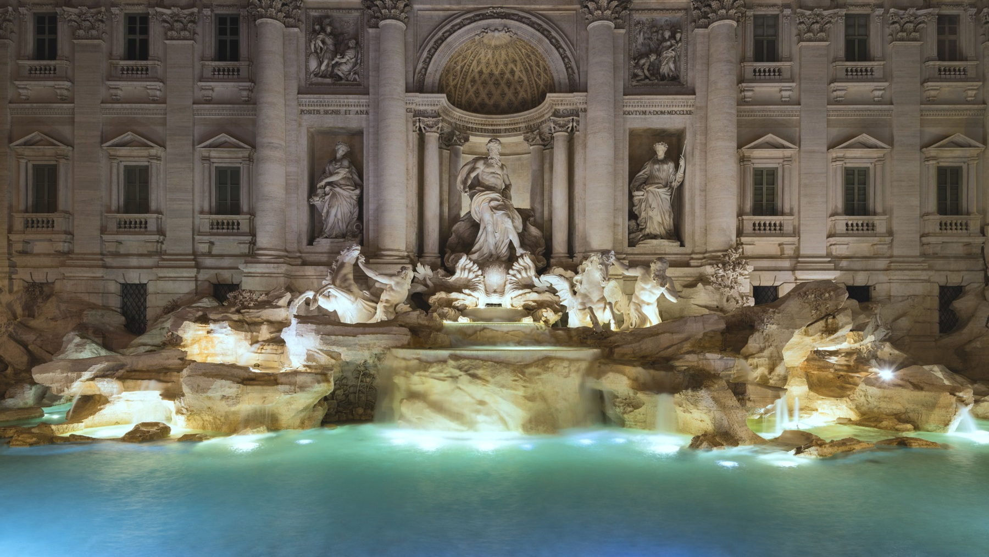
Пример Барокко: Фонтан Треви в Риме
Что в нем особенного:
Это не просто фонтан, а грандиозный архитектурный спектакль. Он примыкает к фасаду дворца, который служит ему гигантской декорацией.
В центре — мощная фигура Океана на колеснице-раковине, окруженная другими мифологическими персонажами.
Фонтан Треви (завершен в 1762 г.) — блестящий пример позднего Барокко.
Фонтан показывает, как даже в общественных постройках Барокко стремился к величию и театральности.
100ballnik.com
Notes:
Фонтан Треви. Фото: официальный туристический портал Рима https://www.turismoroma.it/it/luoghi/fontana-di-trevi

Slide 6
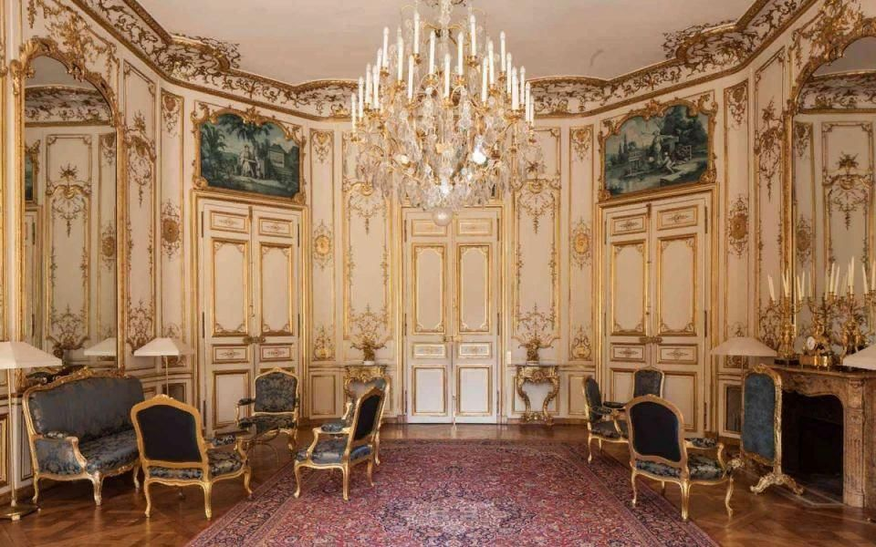
Стиль РОКОКО: изящество и легкость
Рококо зародился во Франции как стиль аристократических салонов и будуаров. Его название происходит от слова rocaille — «раковина».
Главные черты:
Изящество, легкость, игривость. Если Барокко — это торжественная музыка, то Рококо — изящный танец.
Пастельные тона: золотой, белый, нежно-голубой, розовый.
Причудливые орнаменты: завитки, раковины, цветы, гирлянды.
Задача искусства: создавать приятное настроение, развлекать, делать жизнь красивой.
100ballnik.com

Slide 7
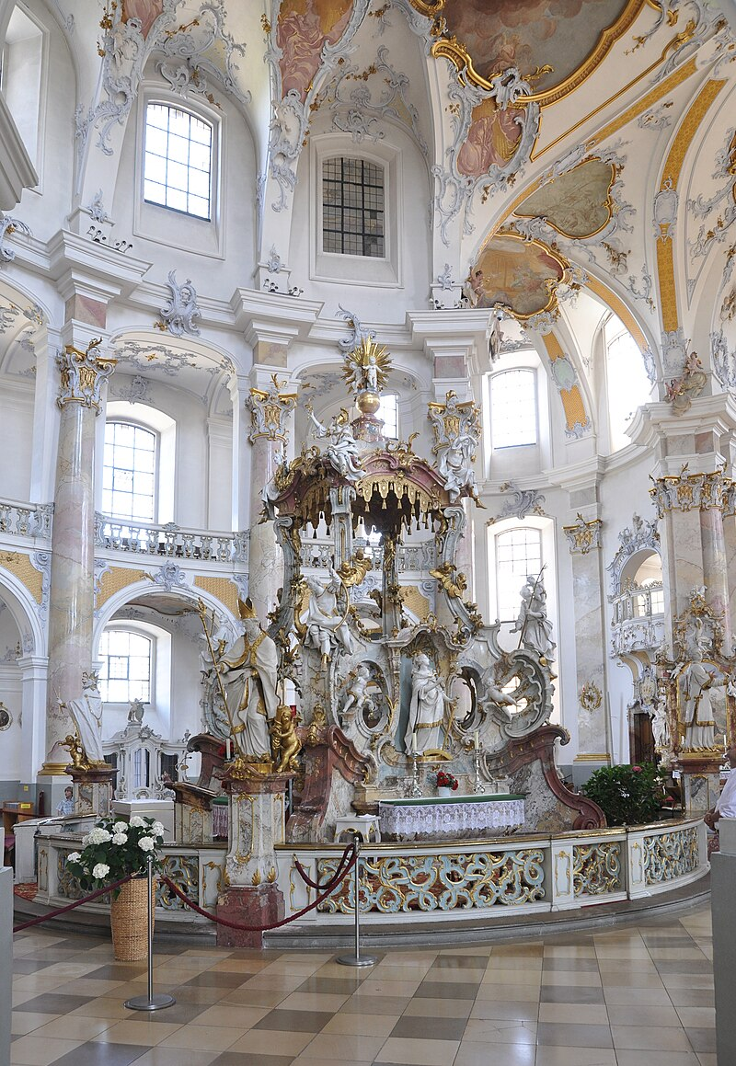
Пример Рококо: Базилика Вирценхайлиген
Базилика Вирценхайлиген (XIV святых помощников) — шедевр немецкого рококо.
Что делает ее особенной:
Ощущение легкости и света. Несмотря на обилие украшений, пространство кажется воздушным.
Овальные формы, асимметрия — это отличает рококо от более симметричного барокко.
Показывает, что рококо использовался не только для дворцов, но и для церквей, придавая им более камерный, лиричный вид.
100ballnik.com

Slide 8
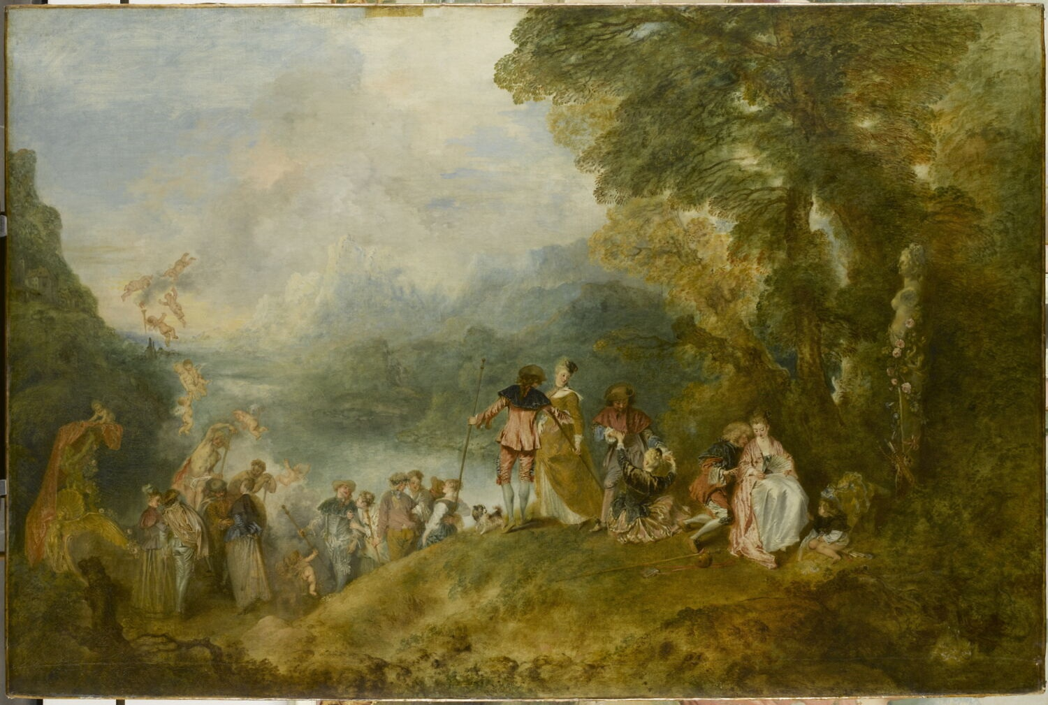
Живопись Рококо: Антуан Ватто
Особенности его творчества:
Тонкие чувства: его герои часто погружены в легкую меланхолию, задумчивость.
«Галантные празднества»: он изображал аристократов на лоне природы, их прогулки, общение, флирт.
Поэтичность: Ватто не просто рисует сцену, а создает настроение, словно мимолетный сон. Его мягкая манера письма повлияла на будущих импрессионистов.
Антуан Ватто — ключевой художник, который фактически создал стиль рококо в живописи.
100ballnik.com
Notes:
Антуан Ватто, «Паломничество на остров Киферу», 1717. Musée du Louvre, INV 8525. © 2010 GrandPalaisRmn (musée du Louvre) / Stéphane Maréchalle. https://collections.louvre.fr/ark:/53355/cl010061995

Slide 9
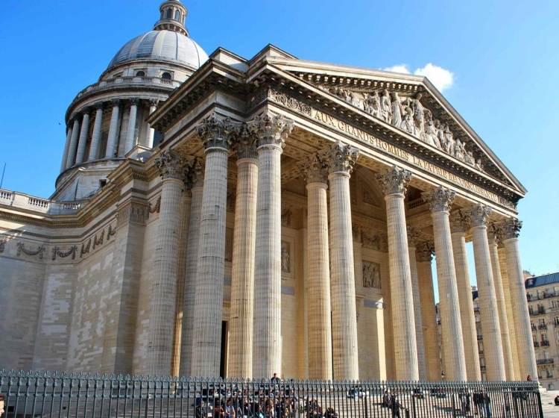
Возрождение КЛАССИЦИЗМА: разум и порядок
Во второй половине века под влиянием идей Просвещения Классицизм возвращается как главный стиль.
Его главные черты:
Строгость, симметрия, четкость линий. Все подчинено разуму и порядку.
Обращение к античным образцам: колонны, треугольные фронтоны, портики.
Сдержанность в украшениях. Красота — в гармонии пропорций, а не в богатстве декора.
Задача искусства: воспитывать гражданина, внушать высокие моральные идеалы.
100ballnik.com

Slide 10
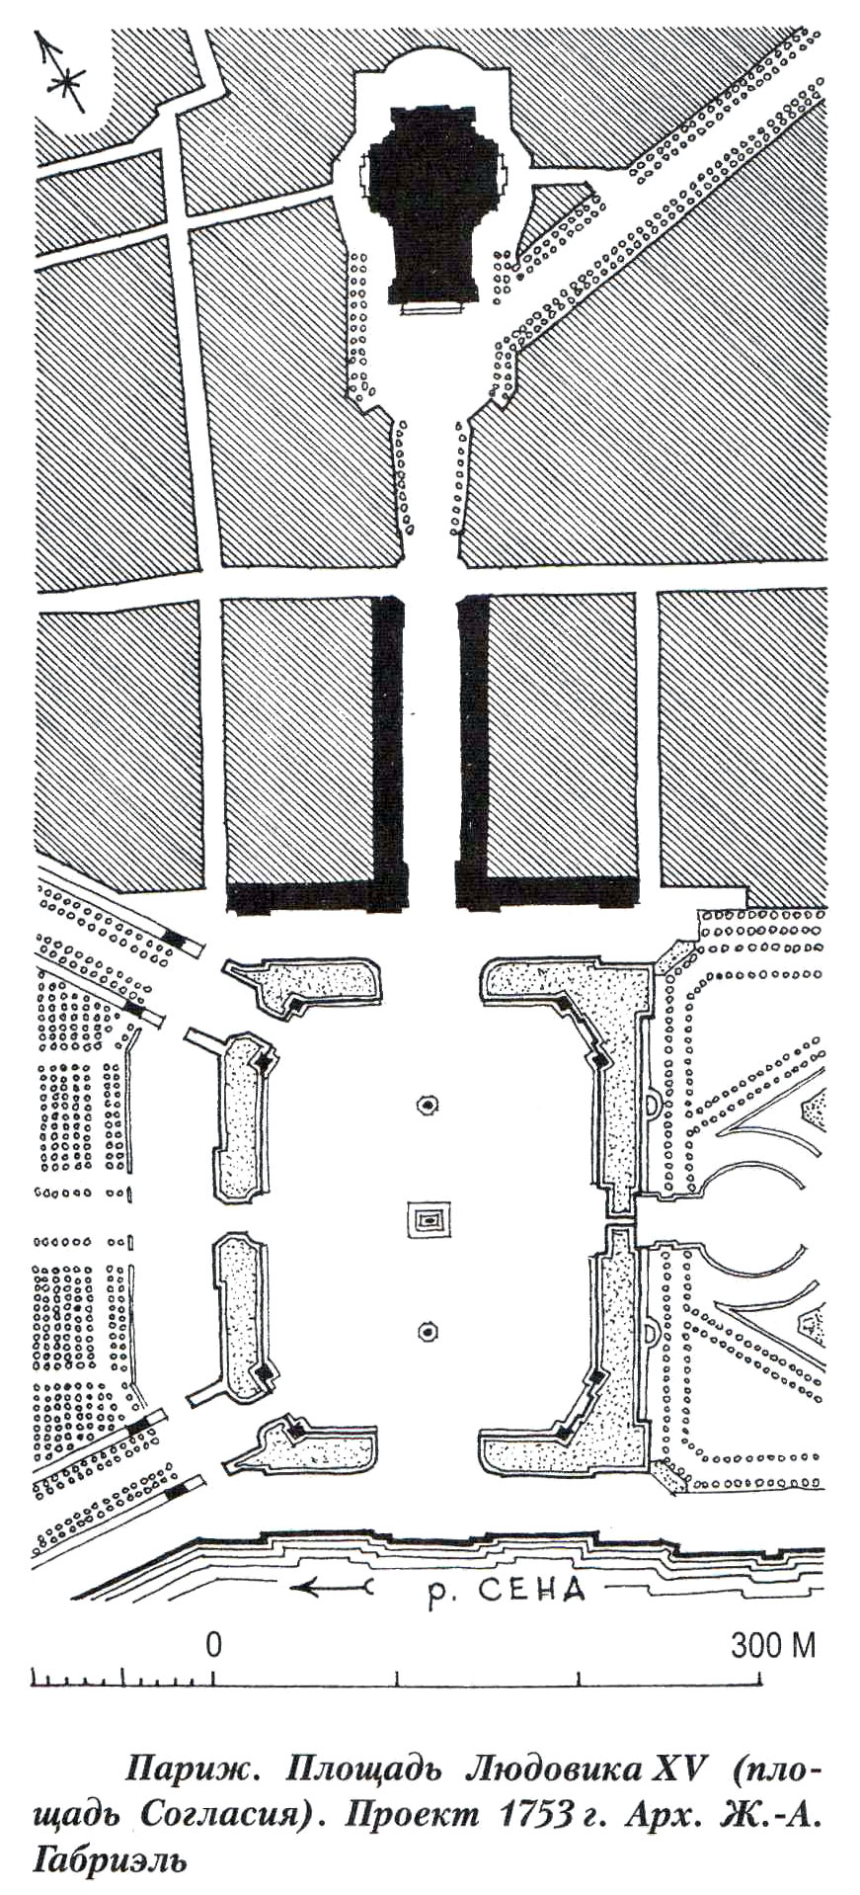
Пример Классицизма: Площадь Согласия в Париже
Площадь Согласия в Париже — выдающийся пример градостроительства в стиле классицизма.
В чем ее принципы:
Геометрически правильная форма (огромный восьмиугольник).
Строгие фасады окружающих зданий, лишенные лишних украшений.
Открытое пространство, организованное по законам разума, а не хаотичная средневековая площадь. Это воплощение идеи порядка в большом городе.
100ballnik.com

Slide 11
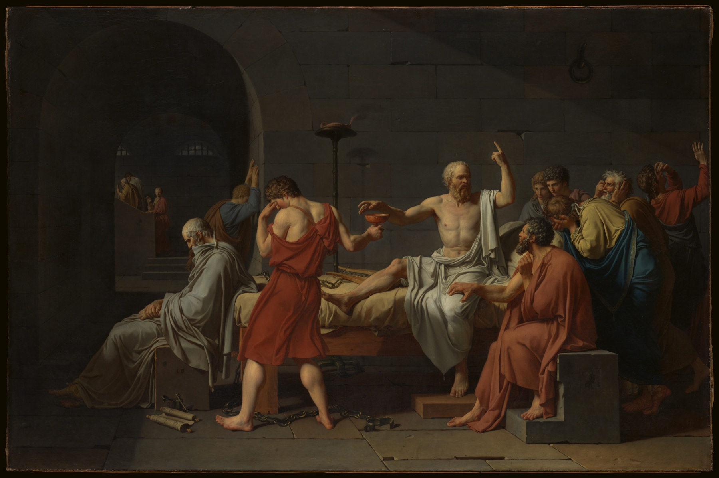
Живопись Классицизма: Жак-Луи Давид
Жак-Луи Давид — самый знаменитый художник революционного классицизма.
Искусство как призыв к действию.
О чем его картины?
Гражданский подвиг: он выбирает сюжеты из античной истории, где герои жертвуют собой ради идеи («Смерть Сократа»). Сократ изображен не как жертва, а как триумфатор разума, спокойно принимающий смерть.
Ясность и логика: композиция картин строго выстроена, как театральная сцена. Каждый жест, каждый предмет имеет символическое значение.
100ballnik.com
Notes:
Жак-Луи Давид, «Смерть Сократа», 1787. The Metropolitan Museum of Art, 31.45, Public Domain. https://www.metmuseum.org/art/collection/search/436105

Slide 12
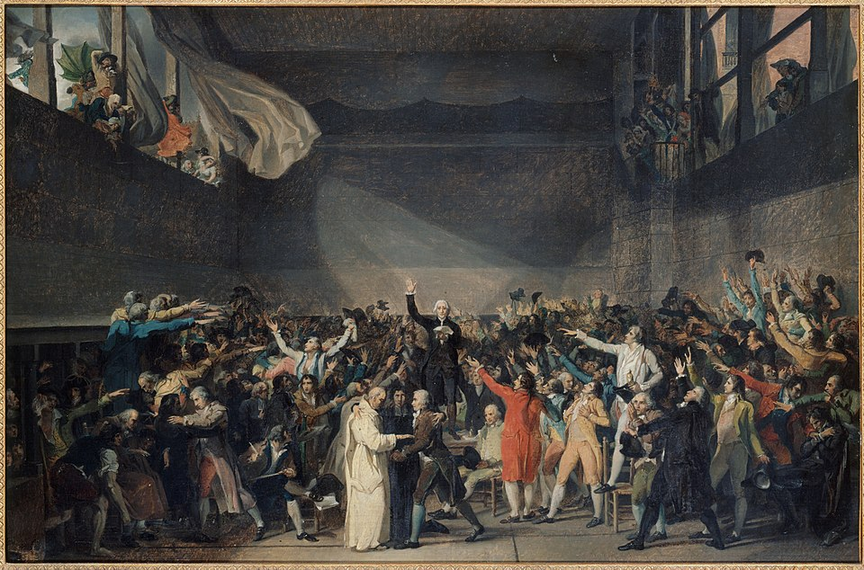
Давид — художник Революции
Когда во Франции началась Революция, Давид стал ее главным летописцем.
Его роль:
Создание революционных мифов: картина «Клятва в зале для игры в мяч» изображала депутатов, давших клятву бороться за конституцию. Это было не документальное фото, а героический образ единства.
Портреты мучеников революции: «Смерть Марата» — картина, где убитый лидер революции представлен как светский святой.
Давид показал, что искусство классицизма может служить не только монархии, но и революционным идеалам.
100ballnik.com

Slide 13
Итоги: три стиля одной эпохи
XVIII век — это путь искусства от веры в Бога к вере в Человека и его Разум.
Барокко (начало века): Пышность, эмоции, мощь Церкви и монархии.
Рококо (середина века): Изящество, легкость, уход в мир личных чувств и красоты.
Классицизм (конец века): Строгость, разум, гражданственность, служение общественным идеалам.
Смена стилей показывает, как искусство чутко реагировало на главные идеи своего времени — эпохи Просвещения.
100ballnik.com

